Slide 1
이미지형식 P&ID에서 텍스트 인식모델 기반 심볼 탐지기법
Jinseo Choi
jinseo@gs.cwnu.ac.kr
CHANGWON NATIONAL UNIVERSITY

Slide 2

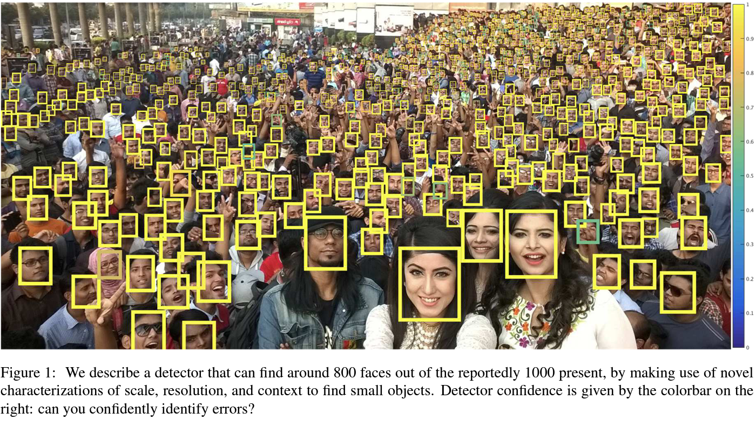
Intro
최근, 딥 러닝(Deep learning) 기반 객체인식기법이 높은 성능을 보임
객체인식: 객체 탐지 + 객체 분류
DNN based
Object Detector
P. Hu et al., “Finding tiny faces,” in Proc. of the IEEE CVPR, 2017.

Slide 3

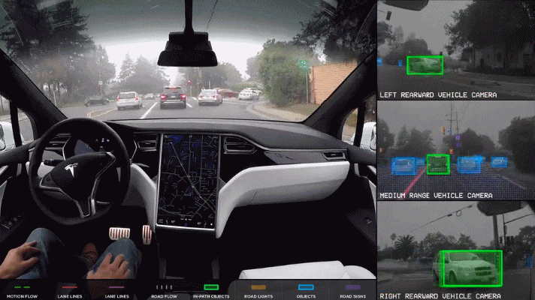
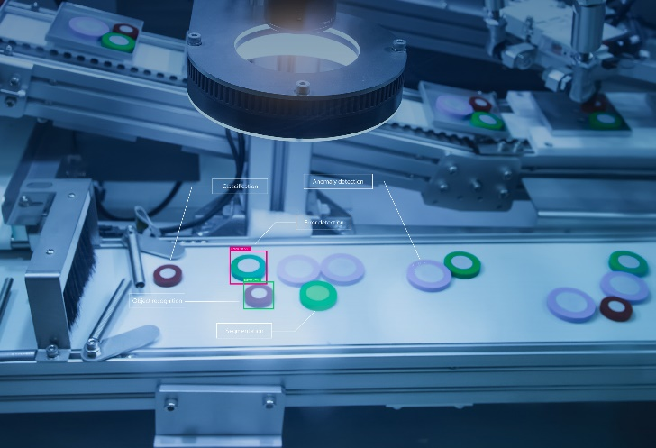
Intro
따라서, 다양한 분야에서 관련기술이 활발하게 적용되고 있음
사용자 경험 향상, 편의를 위한 새로운 서비스 등장
제조산업분야에서는 생산효율 향상, 사고예방을 위한 솔루션으로 적용
제품 품질검사, 설비 동작상태 감시
Apple Animoji (Face Recognition)
Tesla Autopilot (Traffic Recognition)
AI.SEE™ Quality Inspection
Animoji, https://techweez.com/2017/11/06
/animoji-twitter/animoji/
Autopilot, https://www.tesla.com/autopilot
elunic, https://www.elunic.com/en/ai-see/

Slide 4
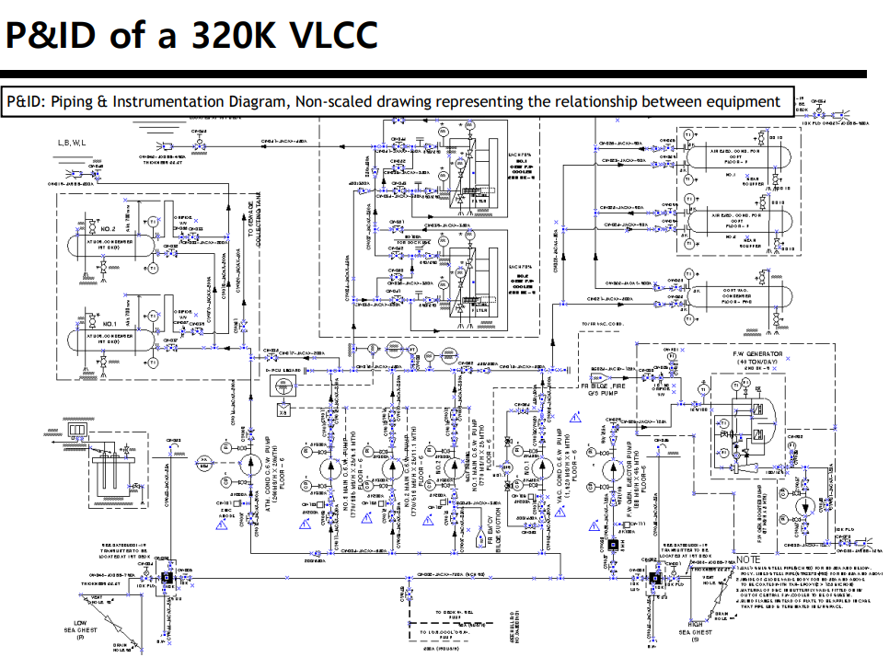
Case study
P&ID 자동인식
P&ID(Piping & instrumentation diagram)
해양플랜트, 발전소와 같은 시설의 설비와 파이프라인의 연결관계를 표현한 설계도면
시설의 건설 운용, 유지보수 시 참조되는 중요한 자료
최근에는 컴퓨터 기반 설계도구를 사용하여 제작 및 관리됨
Seoul National University Open Courseweare, Design Theories of Ship and Offshore Plant, Myung-Il Roh,

Slide 5
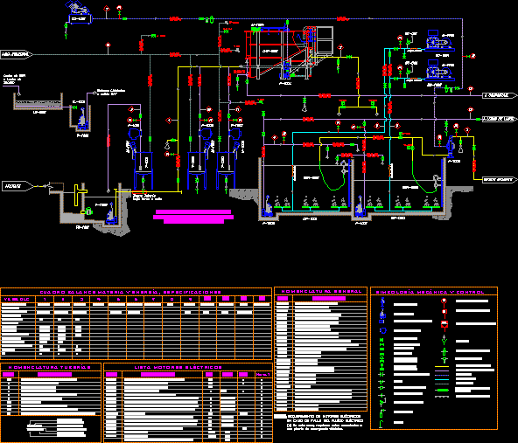
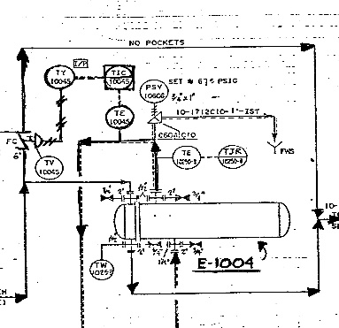

Case study
시공사의 경우, 발주사의 보안규정에 의해 이미지형식의 P&ID를 전달받음
P&ID를 수정하고 조회하기 위해서는 디지털 형식으로 변환이 요구됨
P&ID는 시설의 규모에 따라 수십 장에서 수백 장으로 구성됨
작업자에 의해 수동으로 변환하는 경우, 상당한 시간이 소요됨
이를 해결하기 위해, 객체인식 기술을 사용한 P&ID 자동변환기법에 대한 연구가 수행됨
Time consuming task
P&ID Object
Detector
Manual digitization
.pdf, .jpeg format P&ID
Programmable format P&ID

Slide 6
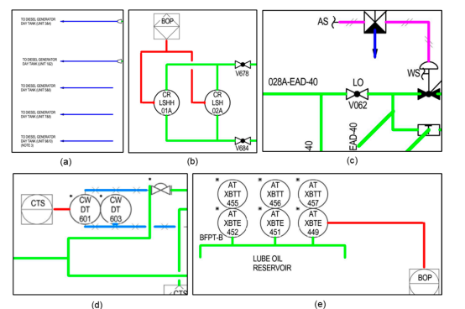
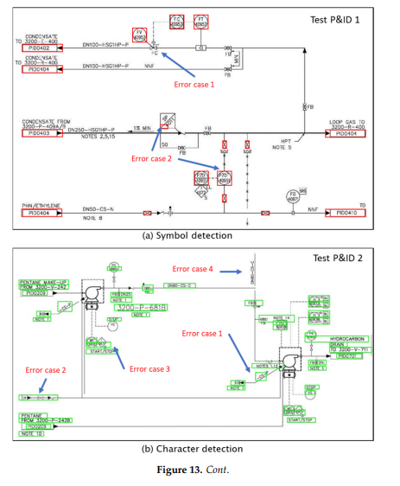
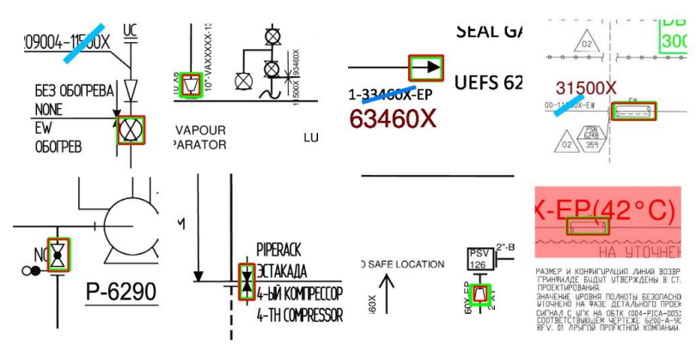
Related work
Moon et al.
P&ID 내 파이프라인을 인식하고 종류와 방향을 분류하는 기법 제안
객체 탐지모델인 RetinaNet을 사용
96.14% 정확도를 보임
Yu et al.
P&ID 내 설비 심볼과 텍스트를 인식하는 기법 제안
심볼 인식으로 AlexNet, 텍스트 인식으로 CTPN을 사용
심볼인식에서 91.6%, 텍스트 인식에서 83.1% 정확도를 보임
Rahul et al
10가지 타입 심볼을 인식하는 딥러닝 모델 설계
94.7% 정확도를 보임

Slide 7
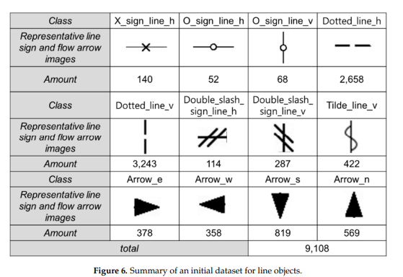
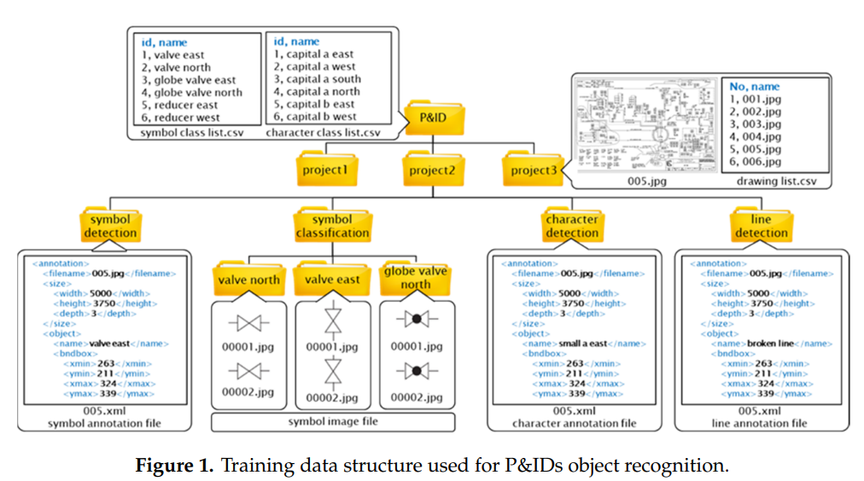
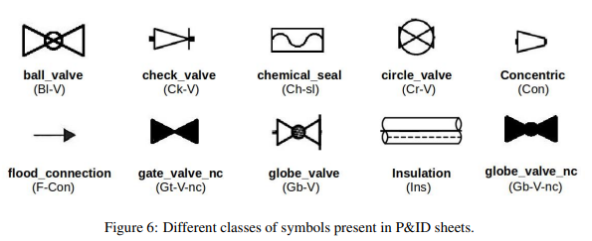
Motivation
제안된 탐지기법은 모델 학습을 위한 훈련데이터가 요구됨
P&ID와 관련된 공개 데이터셋이 존재하지 않음
P&ID의 기호 표준이 다양함
대량의 데이터셋을 직접 구축해야 하는 문제가 존재
Moon et al., Extract 9108 line from 82 P&IDs
Yu et al., Extract 1260 symbol from 68 P&IDs
Rahul et al., Extract 10 type symbol from 672 P&IDs

Slide 8
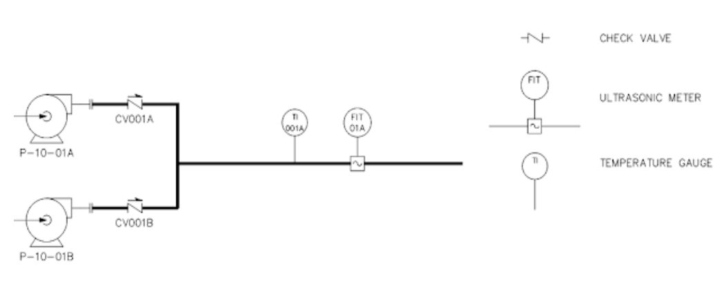
Motivation
P&ID는 파이프라인, 심볼의 고유식별을 위한 태그(Tag)가 공통적으로 존재
태그는 해당 심볼이나 파이프라인 근처에 위치함
딥 러닝 기반 텍스트인식 모델을 사용하여 태그 텍스트 위치 탐지
공개된 훈련 데이터셋이 풍부함 → 데이터셋 구축 불필요
: Tag
Text | x | y | w | h
CV001A | 30 | 20 | 20 | 10
CV001B | 30 | 34 | 20 | 10
P-10-01A | 15 | 46 | 25 | 10
P-10-01B | 15 | 25 | 25 | 10
001A | 64 | 16 | 10 | 10
01A | 79 | 16 | 10 | 10
Text Recognition Model

Slide 9
Motivation
P&ID는 파이프라인, 심볼의 고유식별을 위한 태그(Tag)가 공통적으로 존재
태그는 해당 심볼이나 파이프라인 근처에 위치함
추출된 태그 위치를 기반으로 심볼을 탐지
Text | x | y | w | h
CV001A | 30 | 20 | 20 | 10
CV001B | 30 | 34 | 20 | 10
P-10-01A | 15 | 46 | 25 | 10
P-10-01B | 15 | 25 | 25 | 10
001A | 64 | 16 | 10 | 10
01A | 79 | 16 | 10 | 10
Text Recognition Model

Slide 10
Motivation
P&ID는 파이프라인, 심볼의 고유식별을 위한 태그(Tag)가 공통적으로 존재
태그는 해당 심볼이나 파이프라인 근처에 위치함
추출된 태그 위치를 기반으로 심볼을 탐지
Text | x | y | w | h
CV001A | 30 | 20 | 20 | 10
CV001B | 30 | 34 | 20 | 10
P-10-01A | 15 | 46 | 25 | 10
P-10-01B | 15 | 25 | 25 | 10
001A | 64 | 16 | 10 | 10
01A | 79 | 16 | 10 | 10
Text Recognition Model

Slide 11
Motivation
P&ID는 파이프라인, 심볼의 고유식별을 위한 태그(Tag)가 공통적으로 존재
태그는 해당 심볼이나 파이프라인 근처에 위치함
추출된 태그 위치를 기반으로 심볼을 탐지
Text | x | y | w | h
CV001A | 30 | 20 | 20 | 50
CV001B | 30 | 34 | 20 | 50
P-10-01A | 15 | 46 | 25 | 30
P-10-01B | 15 | 25 | 25 | 30
001A | 64 | 16 | 10 | 20
01A | 79 | 16 | 10 | 20

Slide 12
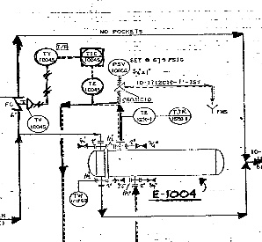
Design
딥 러닝 기반 텍스트 인식모델을 사용하여 P&ID 내 심볼과 파이프라인 인식기법
입력 이미지 전처리
P&ID내 태그 추출
태그 분류
심볼 태그 위치정보를 기반으로 심볼 영역 탐지
Text Recognition
Text
Filter
Symbol
Tag
Symbol
Tag
Symbol
Detection
Preprocessing
Symbol
Tag
Symbol
Tag
P&ID image

Slide 13
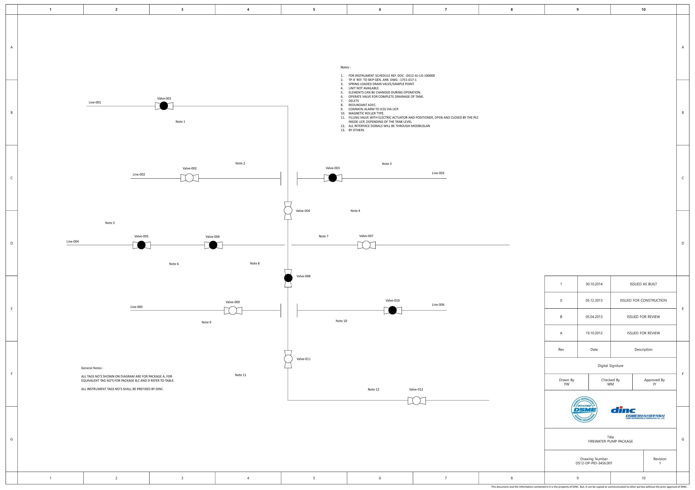
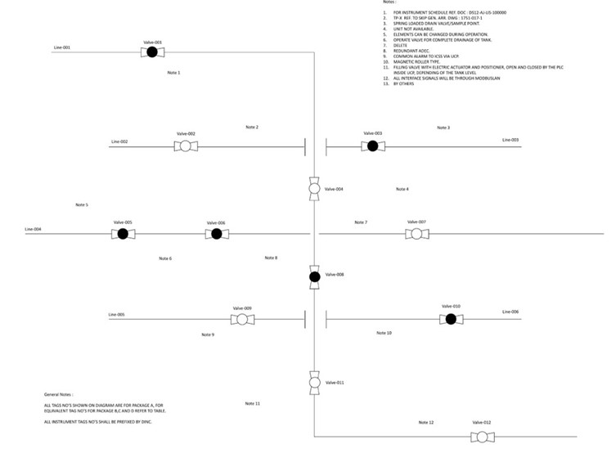
1. Preprocessing
텍스트 탐지 성능향상을 위한 Gray scale 변환
탐지대상이 아닌 테두리 + 테이블영역 제거

Slide 14
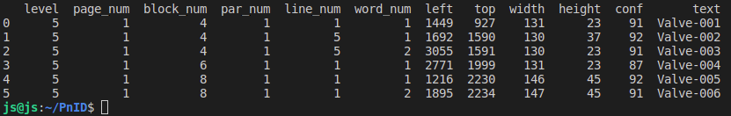
2. Text Recognition
텍스트 인식모델로 Tesseract OCR사용
LSTM 기반 오픈소스 광학문자인식 엔진
문서 내 텍스트 인식에서 높은 성능을 보임
.ttf 형식 폰트 파일로 훈련데이터셋 자동 생성기능 제공, 168개 언어 인식
정규표현식을 사용하여 심볼과 파이프라인 태그 분류
Text | x | y | w | h
“Line-001” | 2345 | 882 | 220 | 30
“Valve-001” | 1200 | 2012 | 350 | 50
“Line-008” | 3623 | 2314 | 256 | 25
…
…
…
…
…

Slide 15
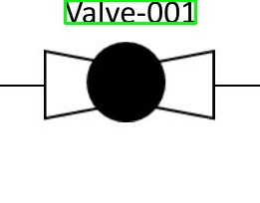
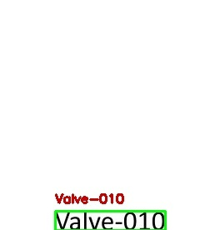
Symbol Detection
심볼영역 탐지
추출된 태그 데이터 프레임에서 심볼태그 분류
태그의 좌측상단 좌표를 기준으로 상하좌우 이미지 확장
Image[x-2//w : x+2*w, y : w+h]
Text | x | y | w | h
“Line-001” | 2345 | 882 | 220 | 30
“Valve-010” | 1200 | 2012 | 350 | 50
“Line-008” | 3623 | 2314 | 256 | 25
x,y = (1200, 2012)
h = (50)
w = (350)
…
…
…
…
…

Slide 16
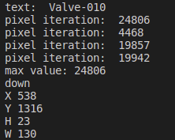
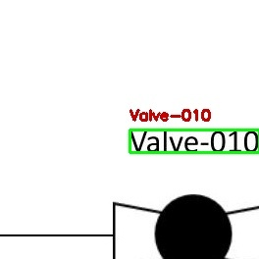
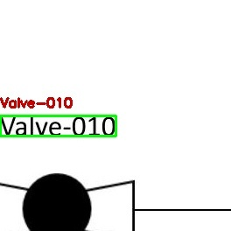
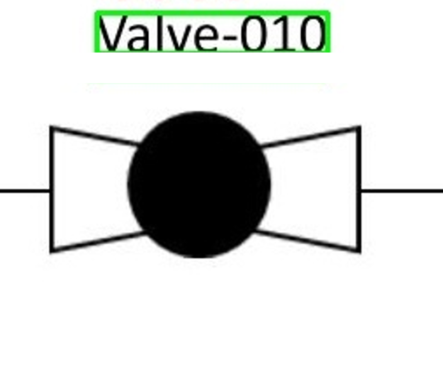
Symbol Detection
Number of Black Pixel
심볼영역 탐지
19942
4468
19867
24806

Slide 17
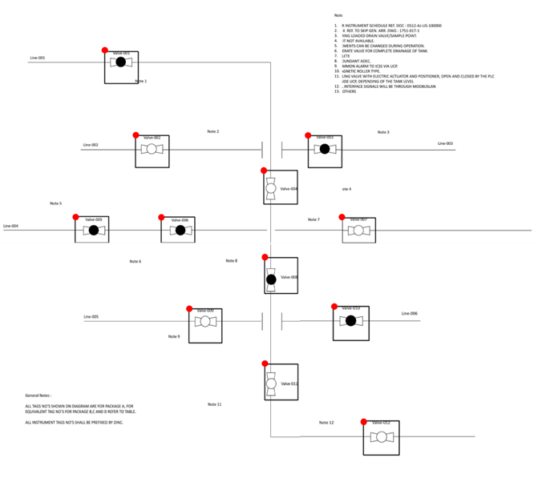
Symbol Detection
심볼영역 탐지 결과
수직으로 배치된 심볼 탐지가능
테스트 P&ID 내 존재하는 모든 심볼 탐지

Slide 18
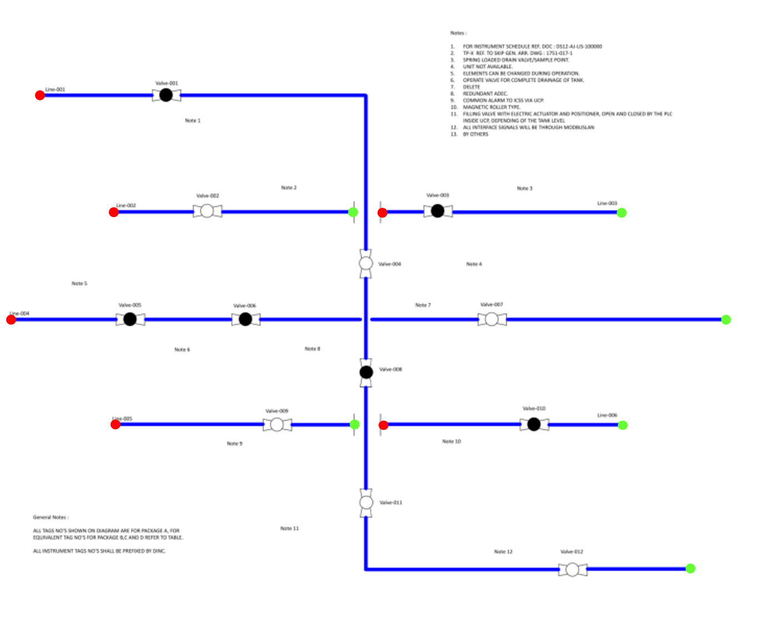
Future Work
파이프라인 탐지
허프 변환(Hough Transform) 적용
심볼-파이프라인 연결관계 인식
Text Recognition
Text
Filter
Symbol
Tag
Symbol
Tag
Symbol
Detection
Symbol
Tag
Symbol
Tag
P&ID image

Slide 19
Future Work
파이프라인 탐지
허프 변환(Hough Transform) 적용
심볼-파이프라인 연결관계 인식
Symbol
Tag
Symbol
Detection
Symbol
Tag
Symbol
Tag
Symbol
Tag
Line-001 : {Symbol-01, …}
Line-002 : {Symbol-02, …}
Line-003 : {Symbol-03, …}
Line-004 : {Symbol-04, …}
Line-005 : {Symbol-05, …}
…
Text Recognition
Text
Filter
Line
Tag
Symbol-Line
Association
Line
Tag
Line
Tag
Line
Tag
P&ID image
Line Detection
(Hough transform)

Slide 20
Q&A

